Slide 1
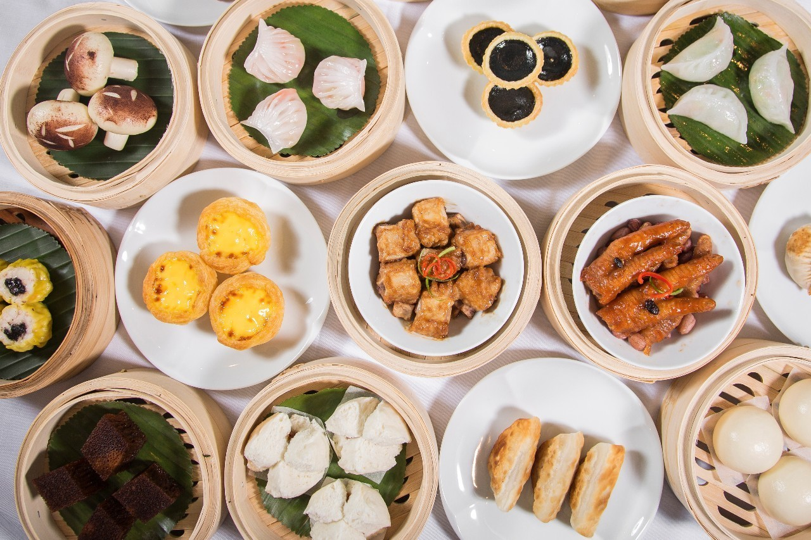

Slide 2
每個人都介紹早茶的一道菜

Slide 3
早茶早茶顧名思義一定要有茶 來看看我們的茶文化

Slide 4
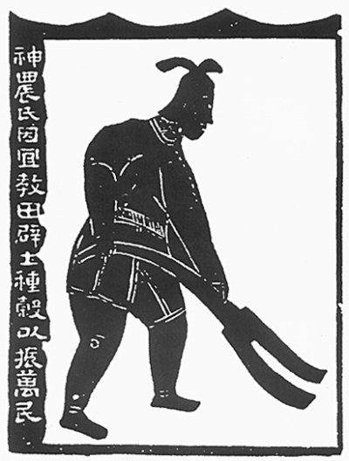
神農說

Slide 5
唐·陸羽《茶經》：“茶之為飲，發乎神農氏。”在中國的文化發展史上，往往是把壹切與農業、與植物相關的事物起源最終都歸結於神農氏。有人認為茶是神農在野外以釜鍋煮水時，剛好有幾片葉子飄進鍋中，煮好的水，其色微黃，喝入口中生津止渴、提神醒腦，以神農過去嘗百草的經驗，判斷它是壹種藥而發現的，這是有關中國飲茶起源最普遍的說法。

Slide 6
另有說法則是從語音上加以附會，說是神農有個水晶肚子，由外觀可見食物在胃腸中蠕動的情形，當他嘗茶時，發現茶在肚內到處流動，查來查去，把腸胃洗滌得幹幹凈凈，因此神農稱這種植物為“查”，再轉成“茶”字，而成為茶的起源。

Slide 7
西周說
晉•常璩《華陽國誌•巴誌》：“周武王伐紂，實得巴蜀之師，……茶蜜……皆納貢之。”這壹記載表明在周朝的武王伐紂時，巴國（今川北及漢中壹帶）就已經以茶與其它珍貴產品納貢與周武王了。

Slide 8
秦漢說
西漢•王褒《僮約》：現存最早較可靠的茶學資料是在漢代，以王褒撰的僮約為主要依據。此文撰於漢宣帝神爵三年（公元前59年）正月十五日，是在茶經之前，茶學史上最重要的文獻，其文內筆墨間說明了當時茶文化的發展狀況，內容如下：“烹荼進具”，“武陽買荼”

Slide 9
蘇東坡被貶郊遊到安國寺，口渴難熬，想進寺內討碗茶喝。於是，他頭戴草帽，踱進寺院，坐在木門檻上，閉口不語。此時，寺內壹小和尚將他上下打量了壹番，停下撣灰塵，轉身遞上壹碗茶。東坡驚喜不已，忙問小和尚是怎樣破了此謎？小和尚便壹壹點破：“妳頭戴草帽，便是‘艹'；坐在木門檻上，即為‘木'。‘艹'、‘人'、‘木'相叠，豈不是明擺著‘茶'字嗎？”

Slide 10
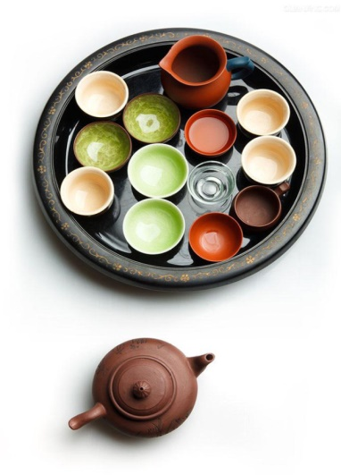
品“茶”詩
坐，請坐，請上坐，茶，敬茶，敬香茶。
白菜青鹽糝子飯，瓦壺天水菊花茶。
墨蘭數枝宣德紙，苦茗壹杯成人窯。
楚尾吳頭，壹片青山入座；
淮南江北，半潭秋水烹茶。

Slide 11
山光撲面因朝雨，
江水回頭為晚潮。
雷文古泉八九個，
日鑄新茶三兩甌。
茶甘酒美汲雙井，
魚肥稻香派百泉。

Slide 12
汲來江水烹新茗，
買盡青山當畫屏。
掃來竹葉烹茶葉，
劈碎松根煮菜根。
上岸拾雲去，
巖前煮新茶。

Slide 13
茶葉的製作過程：
https://v.qq.com/x/page/a0383cf71pm.html

Slide 14
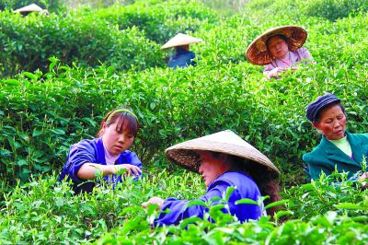
1、鮮葉的采摘
用於做高檔名優茶的鮮葉要求采摘清明前的嫩芽為主，采摘時註意“三不采”，即不采雨水葉、紅紫葉、蟲傷葉。

Slide 15
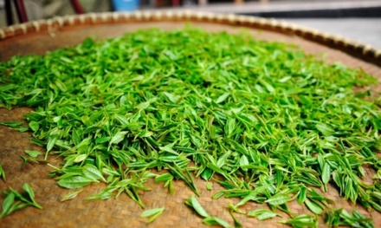
2、攤青
新茶采摘回來後，需將其攤開放在篾曬墊上，中途均勻翻動3到4次。周長樹介紹，“要自然萎雕6到8個小時，使茶葉的香氣慢慢的散發出來。”

Slide 16
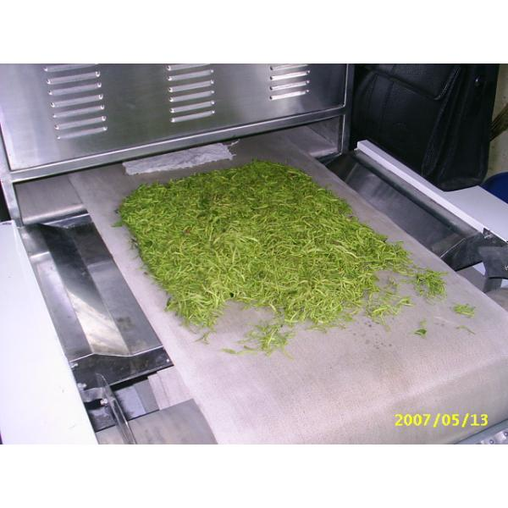
3、殺青
攤青之後就是殺青，這是關鍵壹環。綠茶的形狀、香味，都與殺青緊密相關。具體操作是將茶葉倒進鍋內，隨即用雙手翻炒，使茶葉均勻受熱，水分快速蒸發。“手工操作時要求適溫、適度、適量，溫度適當先高後低，切忌溫度過高或過低。如原料以嫩芽為主，鍋溫溫度控制在110℃-120℃，每鍋投葉量300-400克。”

Slide 17
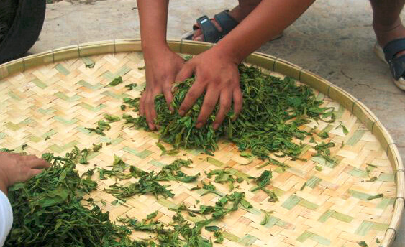
4、散熱、揉撚
茶葉出鍋後，放在篾盤上，及時清風散熱。同時，用雙手在篾盤上反復揉撚，使葉細胞組織受到壹定程度的損傷，內含物質滲出，為成品茶香味發揮打下基礎。

Slide 18
十大名茶

Slide 19
你們能說出幾個
？

Slide 21
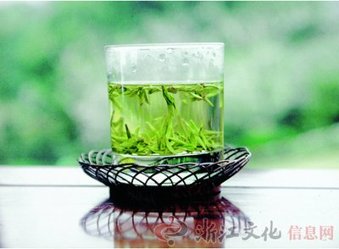
西湖龍井（綠茶）
西湖龍井，產於浙江省杭州市西湖周圍的群山之中。顏色：色澤嫩綠泛黃。外形：扁平光滑，苗鋒尖削。湯色嫩黃（綠）明亮；清香或嫩栗香。

Slide 22
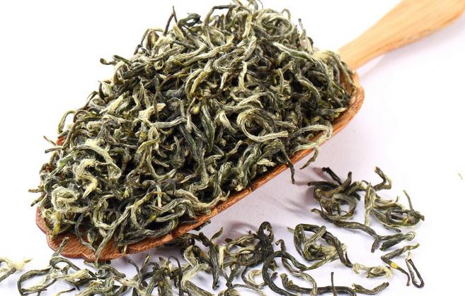
洞庭碧螺春（綠茶）
洞庭碧螺春茶產於江蘇省蘇州市太湖洞庭山。碧螺春茶條索纖細，卷曲成螺，滿披茸毛，色澤碧綠。顏色：色澤銀綠，翠碧誘人。外形：外形條索緊結呈卷曲如毛螺，白毫顯露。滋味：香氣清爽持久。

Slide 23
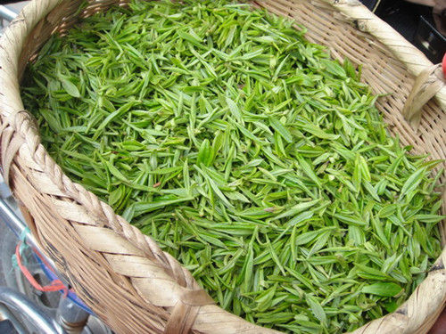
黃山毛峰（綠茶）
黃山毛峰茶產於安徽省太平縣以南，歙縣以北的黃山。茶芽格外肥壯，柔軟細嫩，葉片肥厚，經久耐泡，香氣馥郁，滋味醇甜，成為茶中的上品。顏色：嫩綠油潤。外形：細扁如雀舌，芽似鋒；白毫顯，色似象牙。滋味：清新持久。

Slide 24
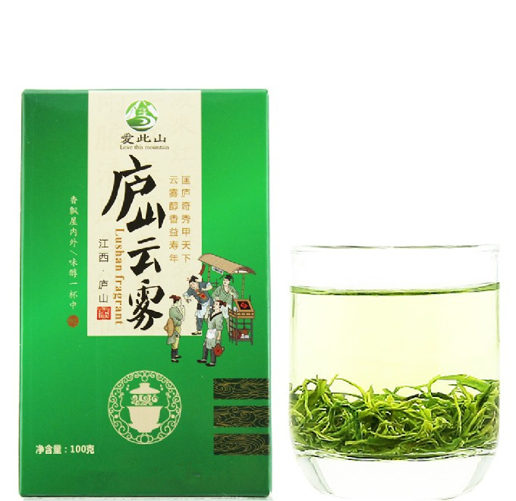
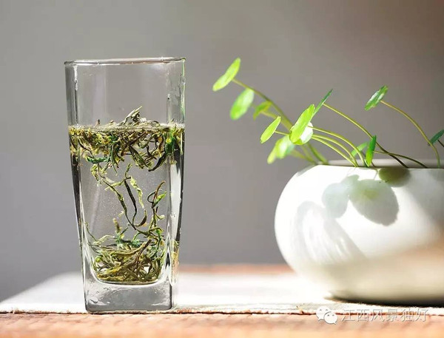
廬山雲霧茶（綠茶）
廬山雲霧茶產於江西省九江市廬山。廬山雲霧茶色澤翠綠，香如幽蘭，味濃醇鮮爽，芽葉肥嫩顯白亮。

Slide 25
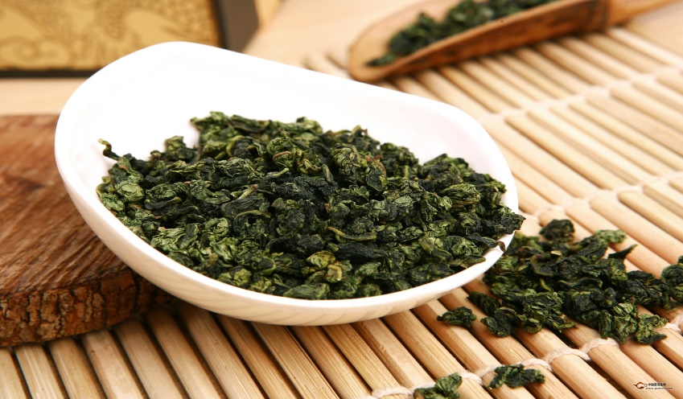
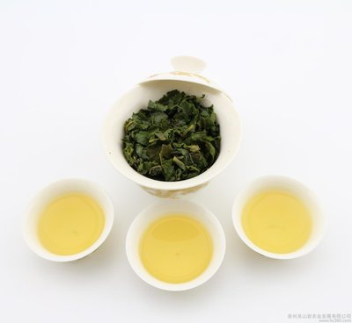
鐵觀音（青茶）
安溪鐵觀音茶產於福建省安溪縣。安溪鐵觀音茶歷史悠久，素有茶王之稱。 “砂綠起霜”成為鐵觀音高品級的標誌，獲得了“綠葉紅鑲邊，七泡有余香”的美譽。顏色：烏潤砂綠。外形：條索肥壯緊結，卷緊而重實。滋味：有桂花香；滋味醇厚甘爽生津

Slide 26
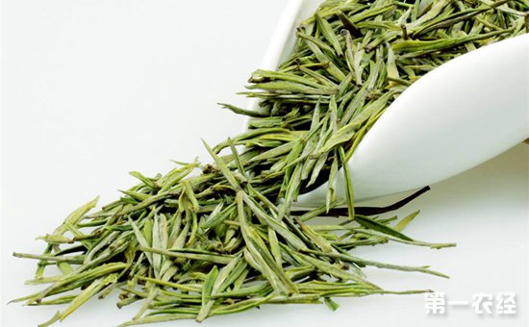
君山銀針（黃茶）
君山銀針是中國著名黃茶之壹。君山，為湖南嶽陽縣洞庭湖中島嶼。清代，君山茶分為“尖茶”、“茸茶”兩種。“尖茶”如茶劍，白毛茸然，納為貢茶，素稱“貢尖”。 顏色：金黃光亮。外形：芽頭肥壯挺直，勻齊，滿披茸毛。滋味：香氣清鮮，茶色淺黃，味甜爽。

Slide 27
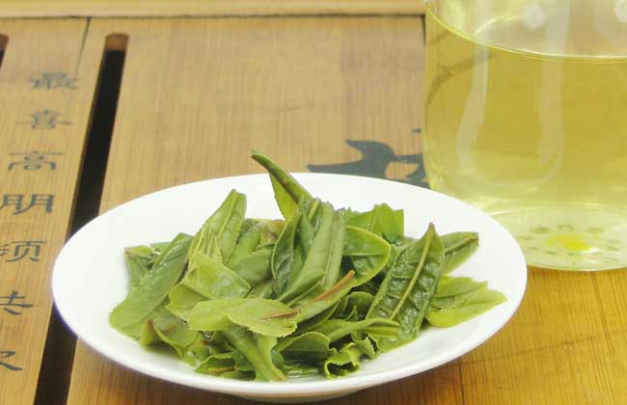
六安瓜片（綠茶）
產自安徽六安地區的齊雲山，經扳片、剔去嫩芽及茶梗，通過獨特的傳統加工工藝制成的形似瓜子的片形茶葉，突出特點在“三綠”，即幹茶色澤翠綠、湯色碧綠、葉底嫩綠。顏色：黛綠泛黃。外形：平展，每壹片都不帶啞和莖梗，微向上重疊，形似瓜子。滋味：香氣清高，湯色清澈，滋味回甜。

Slide 28
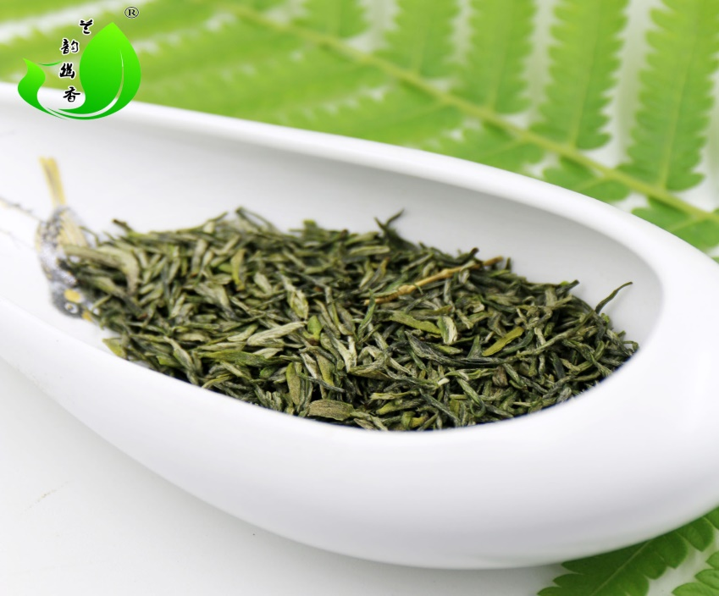
信陽毛尖（綠茶）
產自河南省信陽地區的群山之中，信陽毛尖素來以“細、圓、光、直、多白毫、香高、味濃、湯色綠”的獨特風格而飲譽中外。顏色：色澤翠綠，白毫顯露。外形：條索細圓緊直。滋味：湯色嫩綠明亮，香氣鮮高，滋味鮮醇。

Slide 29
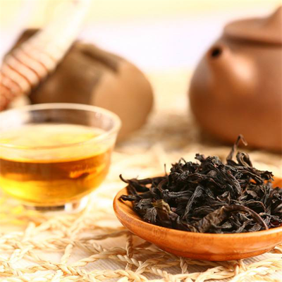
武夷巖茶（青茶）
產於中國福建省武夷山市。外形條索肥壯、緊結、勻整，帶扭曲條形，俗稱“蜻蜓頭”，葉背起蛙皮狀砂粒，俗稱“蛤蟆背”。烏龍茶，半發酵。顏色：青褐色。外形：茶條壯結勻整，帶扭曲條形。滋味：香氣勝似蘭花而深沈持久，滋味濃醇清活，生津回甘。

Slide 30
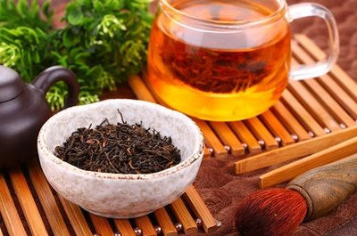
祁門紅茶（紅茶）
產於安徽省西南部黃山支脈區的祁門縣壹帶。祁紅外形條索緊細勻整，鋒苗秀麗。紅茶，全發酵。顏色烏潤，俗稱“寶光”。外形：條索緊細勻整，鋒苗秀麗。滋味：香氣香甜持久，又似蘭花香，俗稱“祁門香”，湯色紅艷明亮，滋味甘鮮醇厚。

Slide 31
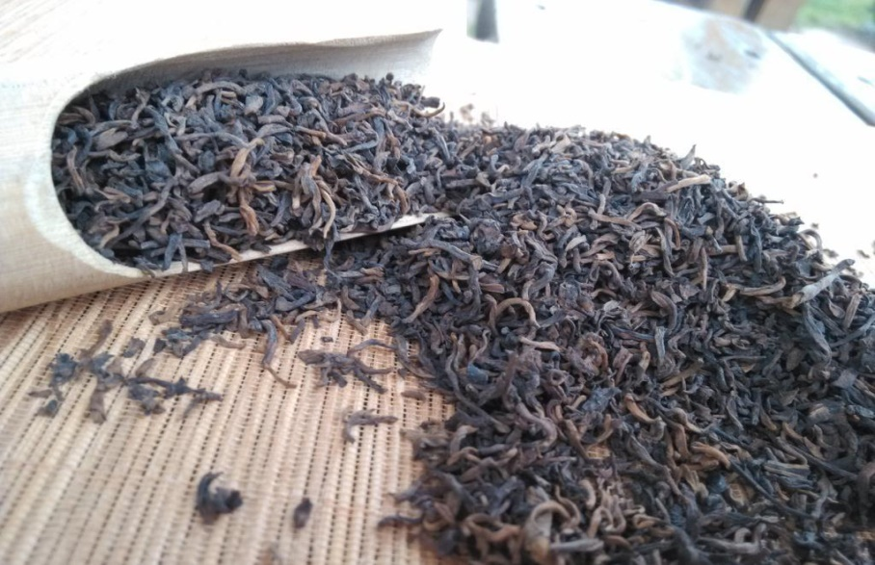
雲南普洱（黑茶）
產於雲南省的西雙版納地區。普洱茶茶湯橙黃濃厚，香氣高銳持久，香型獨特，滋味濃醇，經久耐泡，沖泡五六次後仍有香味。

Slide 32
中国茶叶按照加工工艺的不同主要分为六大类：
绿茶、红茶、黑茶、
青茶、黄茶、白茶

Slide 33
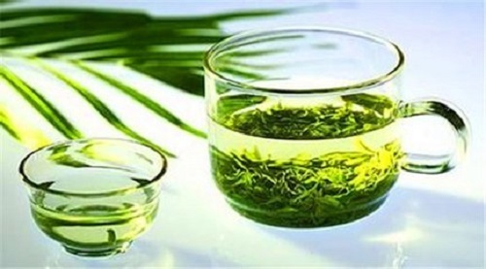
綠茶
抗衰老、降血脂、防動脈硬化、降低心血管疾病，瘦身減脂、防齲齒、清口臭、防癌、美白及防紫外線作用；抗菌，具備整腸的功能；可改善消化不良情況。

Slide 34
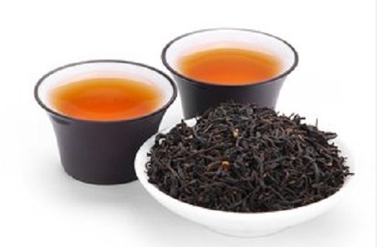
紅茶
紅茶品性溫和、香味醇厚，可以幫助胃腸消化、去油膩、開胃口、助養生,促進食欲,可利尿、消除水腫。有強壯心肌功能。抗菌力強，用紅茶漱口可防濾過性病毒引起的感冒，並預防蛀牙與食物中毒，降低血糖值與高血壓。

Slide 35
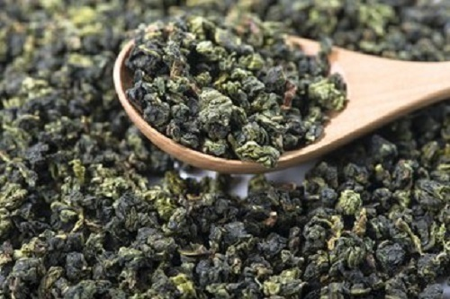
青茶
美膚，抵抗衰老：飲用烏龍茶可以使血中維生素C含量持較高水平，尿中維生素C排出量減少。瘦身：不可多得的減肥品。防蛀牙：飯後壹杯烏龍，茶中含有的多酚類具有能夠抑制齒垢酵素產生的功效。改善皮膚過敏。

Slide 36
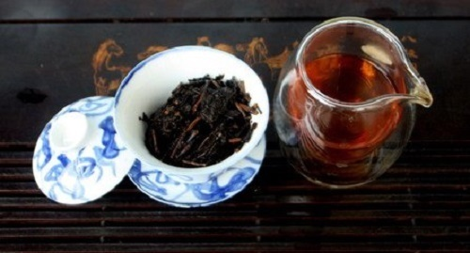
黑茶
補充膳食營養、助消化、解油膩、順腸胃；降脂、減肥、軟化人體血管、預防心血管疾病；抗氧化、延緩衰老，延年益壽；抗癌、抗突變、降血壓；降血糖，、殺菌、消炎、利尿解毒、降低煙酒毒害。

Slide 37
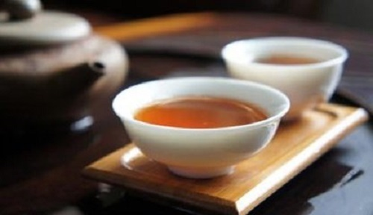
黃茶
黃茶是漚茶，在漚的過程中，產生的消化酶，可保護脾胃，提高食欲，幫助消化。消化酶能恢復脂肪細胞代謝功能，化除脂肪。黃茶中的茶多酚、氨基酸、可溶糖、維生素等營養物質，防治食道癌。黃茶鮮葉中天然物質保留有85％以上，這些物質能殺菌、消炎。

Slide 38
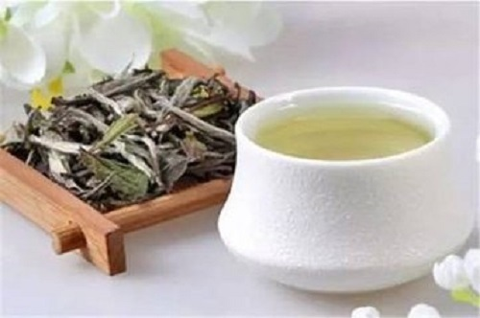
白茶
白茶是壹種輕微發酵茶。白茶功效具有三抗（抗輻射、抗氧化、抗腫瘤）三降（降血壓、降血脂、降血糖）之保健功效，同時還有養心、養肝、養目、養神、養氣、養顏的養身功效，可治糖尿病、預防腦血管病、降血壓、抗病毒提高免疫力。

Slide 39
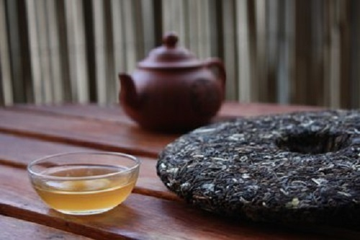
黑茶
普洱茶壹直被廣大女性同胞們所喜愛，其壹，普洱熟茶性溫和,暖胃不傷胃；其二,普洱茶可以降血脂；其三,血脂降了,自然也就能帶來減肥的功效了；此外,中醫還認為普洱茶同時具有清熱、消暑、解毒、消食、去膩、利水、通便、祛痰、祛風解表、止咳生津、益氣、延年益壽等功效。

Slide 40
小遊戲
傳話筒
詞語接龍

